Slide 1
Prawa i obowiązki dzieci

Slide 2
Każdy człowiek duży, mały
Swoje prawa ma.
Każde dziecko duże, małe
Swoje prawa zna.
Do uśmiechu i spokoju
Do miłości i do życia
Do opieki swych rodziców,
Radosnego serca bicia.
Każde dziecko ma swoje prawa,
A to jest bardzo ważna sprawa.
Dziecko ma prawo bawić się, śmiać,
A tak że czasami grać.
Ma prawo słuchać muzyki pop,
A jeśli woli, to słucha rock.
Może czytać przeróżne książki
Oraz wplątywać we włosy wstążki.
Ma prawo uczyć się, poznawać świat,
A także w domu podlewać kwiat.
Może się pytać, jeśli czegoś nie wie,
A także kształcić się w śpiewie.
Ma prawo wypoczywać, jak chce
Oraz powiedzieć "nie".

Slide 4
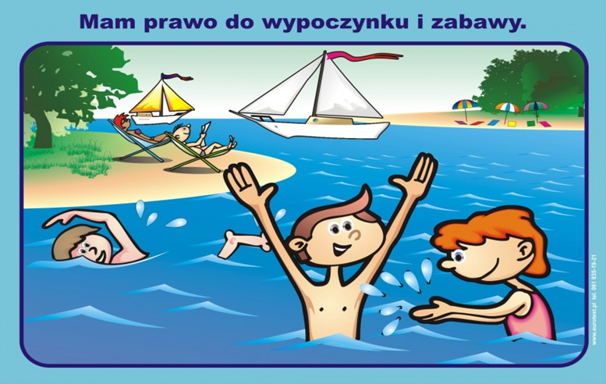

Slide 5
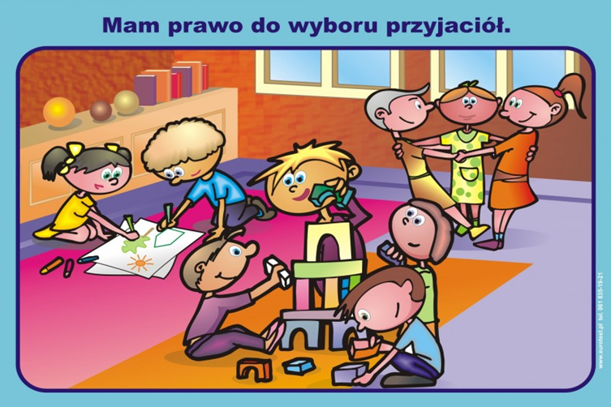

Slide 6
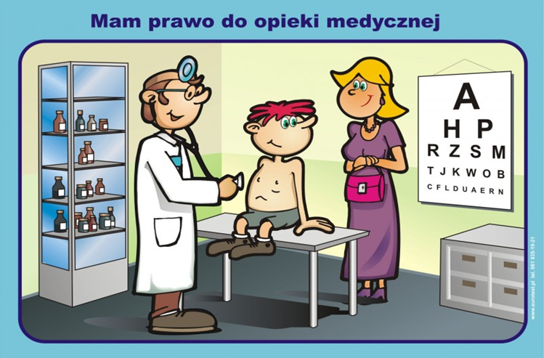

Slide 7
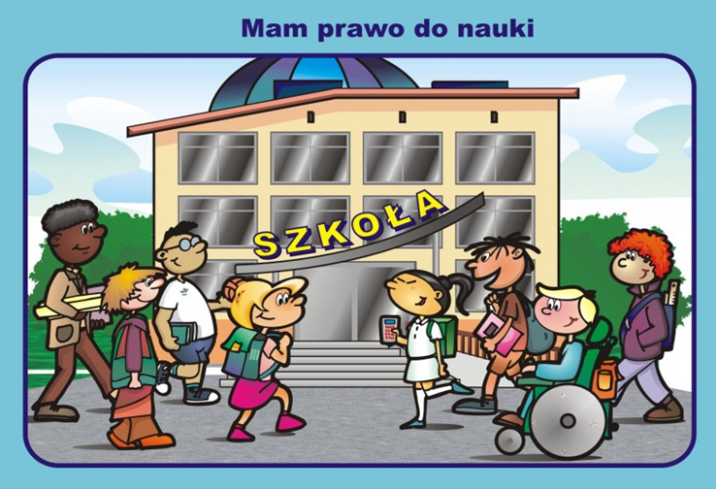

Slide 8
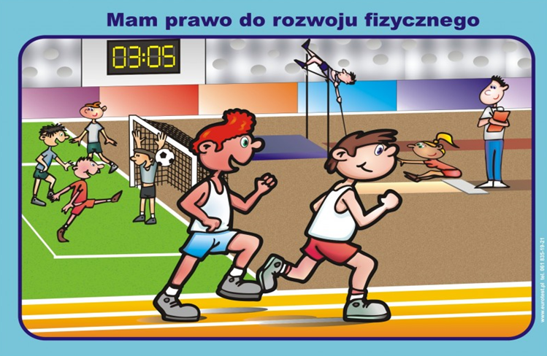

Slide 10
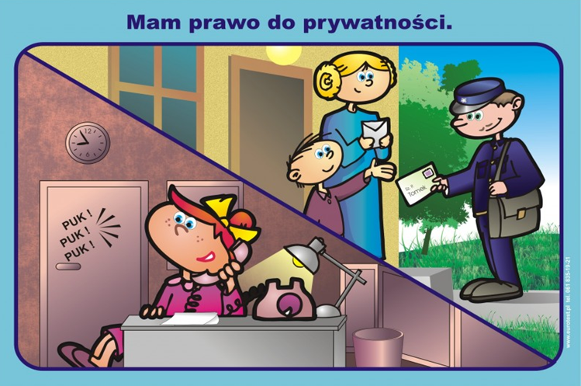

Slide 11
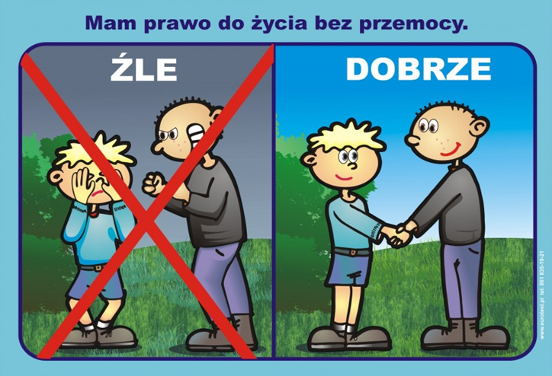

Slide 12
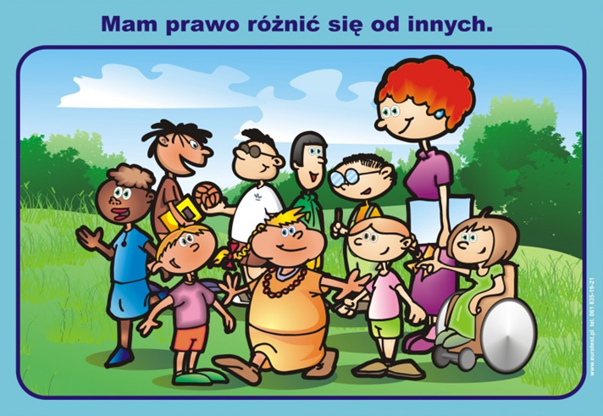

Slide 13
By nikt Twych praw łamać się nie ważył,
Rzecznik Praw Dziecka stoi na straży!

Slide 14
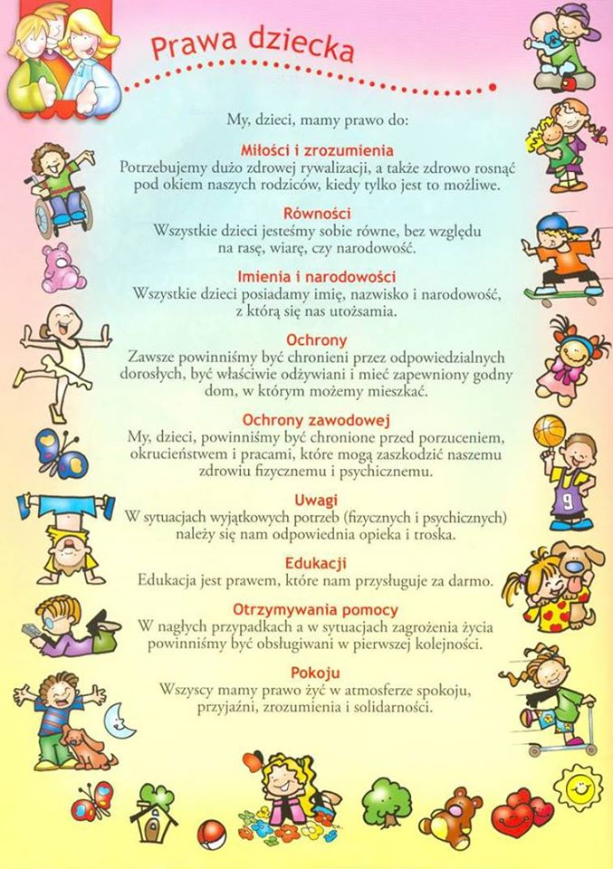

Slide 15
Obowiązki poznaj teraz, chyba znany ci ten wyraz? Dziś wymienię najważniejsze, sam odkryjesz te ciut mniejsze: - Jeść skończyłeś, to zaczynaj, do kuchni znosić naczynia. - Po zabawie, sprzątnij klocki. - Umyj ząbki, uczesz loczki. - Ładnie odłóż swe ubranko, na stoliczek lub krzesełko.

Slide 16
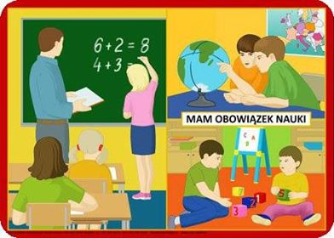

Slide 17
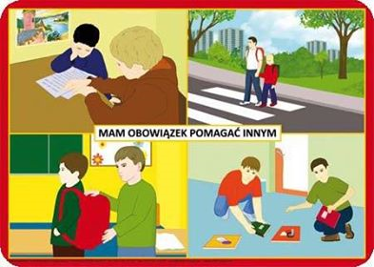

Slide 18
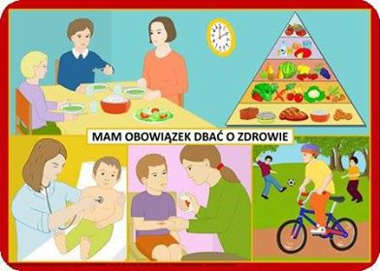

Slide 19
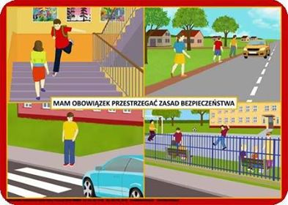

Slide 20
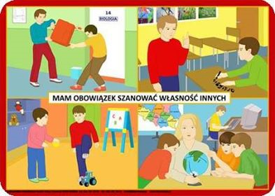

Slide 21
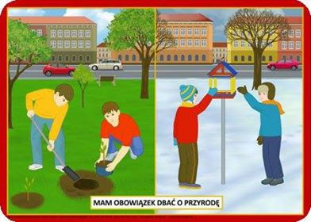

Slide 22
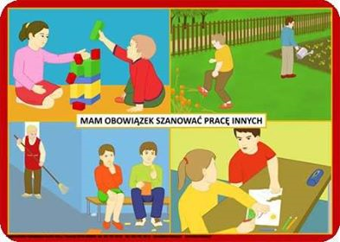

Slide 23
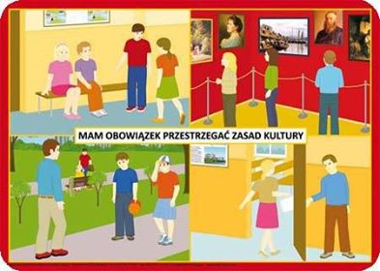

Slide 24
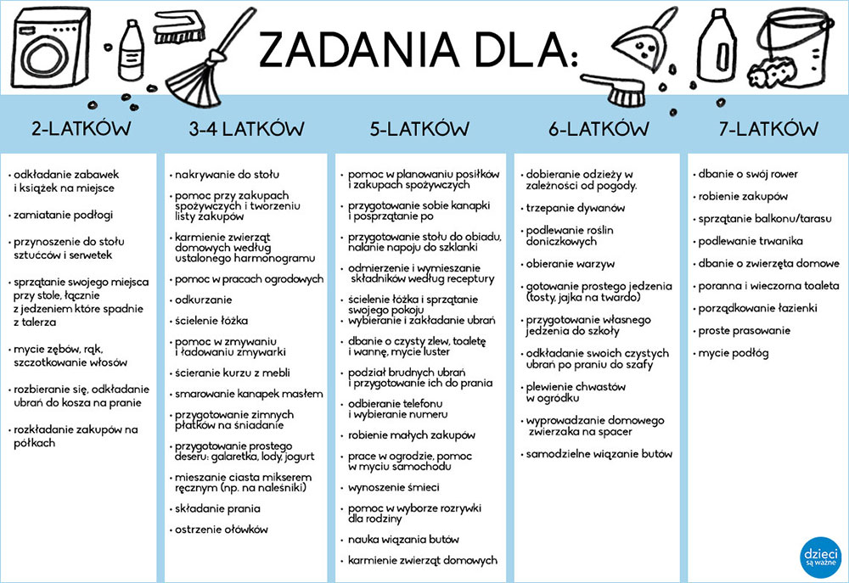

Slide 25
Kochane Dzieci, Wita Was słoneczny ranek, tyle dzisiaj niespodzianek, tyle przygód czeka Was. Pierwszy czerwca - wstawać czas! Wszyscy śmieją się od rana, nawet mrówka roześmiana. Czar zabawy dziś panuje, i beztroska tu króluje. Ach! Jak ptaszki dziś śpiewają tak życzenia Wam składają! - Panie z Przedszkola ☺

